Slide 1
SỞ GD & ĐT bình định
TRƯỜNG Thpt ngô lê tân
CHÀO MỪNG
CÁC EM ĐẾN VỚI TIẾT HỌC hôm nay.
GV giảng dạy: huỳnh thị LINH

Slide 2
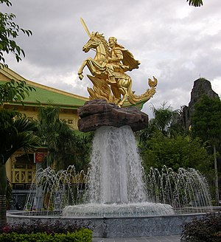
NAM QUỐC SƠN HÀ
Bài thơ thần khẳng định chân lí độc lập của đất nước
- Theo Nguyễn Hữu Sơn -

Slide 3
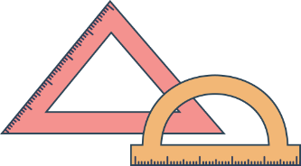
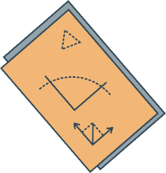
KHỞI ĐỘNG

Slide 5
HÌNH THÀNH KIẾN THỨC

Slide 6
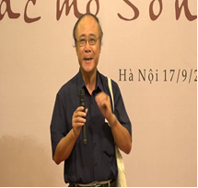
I
TÌM HIỂU CHUNG
1. Tác giả
Nguyễn Hữu Sơn sinh năm 1959
TN ĐH tổng hợp Hà Nội, khoa ngữ văn

Slide 7
I
TÌM HIỂU CHUNG
2. Văn bản Nam quốc sơn hà – bài thơ thần khẳng định chân lí độc lập của đất nước
a. Đọc văn bản và tìm hiểu từ khó, chú giải
b. Tìm hiểu chung về văn bản
Xuất xứ

Slide 8
I
TÌM HIỂU CHUNG
Nội dung chính: Bàn về những nét đặc sắc nội dung cũng như nghệ thuật của bài thơ Nam quốc sơn hà.
Thể loại: Phê bình văn học (nghị luận văn học)
Nội dung chính: Bàn về những nét đặc sắc nội dung cũng như nghệ thuật của bài thơ Nam quốc sơn hà.
Nhan đề: Nam quốc sơn hà

Slide 9
I
TÌM HIỂU CHUNG
Bố cục: 5 phần
1
2
3
4
5
Phần 1
Phần 2
Phần 3
Phần 4
Phần 5
Đoạn 1: Cảm nhận về câu đề
Đoạn 2: Cảm nhận câu thực
Đoạn 3: Cảm nhận câu luận
Đoạn 4: Cảm nhận câu kết
Còn lại: Đánh giá về nội dung và nghệ thuật

Slide 10
II
KHÁM PHÁ VĂN BẢN
1. Hệ thống luận điểm, lí lẽ và bằng chứng của văn bản
PHIẾU HỌC TẬP 02: Khám phá văn bản 1. Xác định hệ thống luận điểm, lí lẽ và bằng chứng của văn bản: 2. Nêu mục đích và quan điểm của tác giả thể hiện qua bài viết. - Mục đích viết:………………………………………………. - Quan điểm viết:…………………………………………….. 3. Các luận điểm trong văn bản được sắp xếp theo trình tự nào? Cách sắp xếp ấy có tác dụng gì? ……………………………………………………………………………………….
Luận điểm | Lí lẽ và bằng chứng
Luận điểm 1:……… | ……………………….
Luận điểm 2:……… | ……………………….
Luận điểm …:……… | ……………………….

Slide 11
II
KHÁM PHÁ VĂN BẢN
1. Hệ thống luận điểm, lí lẽ và bằng chứng của văn bản
Luận điểm 1
Lí lẽ
Bằng chứng
Chân lí độc lập chủ quyền của đất nước đã được tác giả khẳng định từ đầu bài thơ.
Sự phân biệt chữ “đế” và chữ “vương” trong xã hội phong kiến.
Tác dụng của việc dùng chừ “đế” trong bài thơ “Nam quốc sơn hà”.
Tại Việt Nam, dưới thời Bắc thuộc, ngay cả thủ lĩnh các cuộc khởi nghĩa cũng chỉ gắn với chữ “vương” như Trưng Nữ Vương,… “Tiền Ngô Vương” (Ngô Quyền).

Slide 12
II
KHÁM PHÁ VĂN BẢN
1. Hệ thống luận điểm, lí lẽ và bằng chứng của văn bản
Luận điểm 2
Lí lẽ và bằng chứng
Câu thơ thứ hai tiếp tục khẳng định quyền độc lập và tính chất chính nghĩa của việc phân chia lãnh thổ.
Phân tích ý nghĩa của cách nói "định phận tại thiên thư".

Slide 13
II
KHÁM PHÁ VĂN BẢN
1. Hệ thống luận điểm, lí lẽ và bằng chứng của văn bản
Luận điểm 3
Lí lẽ và bằng chứng
Câu thơ thứ ba nêu sự việc “nghịch lỗ lai xâm phạm”, chỉ rõ sự ngang ngược của giặc ngoại xâm.
Phân tích các từ ngữ như "nghịch lỗ", "Như hà".

Slide 14
II
KHÁM PHÁ VĂN BẢN
1. Hệ thống luận điểm, lí lẽ và bằng chứng của văn bản
Luận điểm 4
Lí lẽ và bằng chứng
Câu kết bài thơ vang lên như một lời cảnh báo, lời hiệu triệu, lời tiên tri khẳng định quân ta nhất định thắng, quân giặc nhất định thua.
Phân tích các từ ngữ "nhữ đẳng", "thủ bại hư".

Slide 15
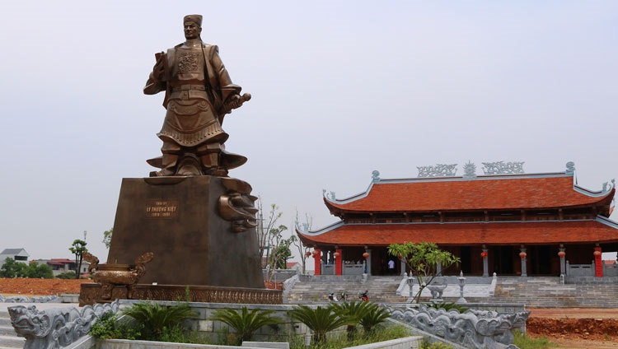
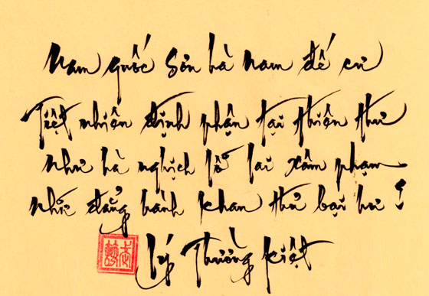
II
KHÁM PHÁ VĂN BẢN
2. Mục đích và quan điểm của tác giả
Dễ dàng hình dung được mạch lập luận
Thuyết phục người đọc
Mục đích và quan điểm
Tăng tính thuyết phục

Slide 16
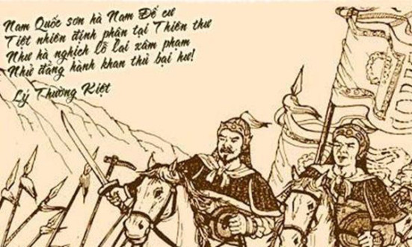
III
TỔNG KẾT
Nội dung
Bài viết đưa ra những ý kiến cảm nhận của tác giả Nguyễn Hữu Sơn về bài thơ Nam quốc sơn hà. Bài viết khẳng định giá trị to lớn của bài thơ Nam quốc sơn hà.

Slide 17
III
TỔNG KẾT
Hệ thống luận điểm, lí lẽ và dẫn chứng được sắp xếp theo trình tự hợp lí, chặt chẽ
Hình thức
Kết hợp các thao tác nghị luận một cách khéo léo.
Ngôn ngữ giàu hình ảnh, giàu sắc thái biểu cảm.

Slide 18
III
TỔNG KẾT
Cách đọc hiểu một văn bản nghị luận văn học
Đọc nhan đề, suy đoán vấn đề nghị luận được người viết đưa ra bàn luận
Đọc kĩ văn bản, nhận diện hệ thống luận điểm của bài viết
Ở mỗi luận điểm, tìm hiểu lí lẽ, dẫn chứng và cách lập luận
Rút ra mục đích và quan điểm của người viết; tác dụng của các yếu tố biểu cảm
Chú ý liên hệ với bối cảnh lịch sử, văn hoá, xã hội để hiểu sâu sắc văn bản.

Slide 19
LUYỆN TẬP

Slide 20
LUYỆN TẬP
1. Bài tập 1
Ở đoạn văn đầu tiên, tác giả đề cập đến sự phân biệt “đế” và “vương” trong xã hội phong kiến Trung Hoa nhằm mục đích gì? Qua đó, em rút ra kinh nghiệm gì khi đọc hiểu văn bản nghị luận?

Slide 21
LUYỆN TẬP
1. Bài tập 1
Ở đoạn văn đầu tiên, tác giả đề cập đến sự phân biệt “đế” và “vương” trong xã hội phong kiến Trung Hoa nhằm mục đích khẳng định tinh thần dân tộc, ý thức tự chủ được thể hiện trong bài thơ Nam quốc sơn hà
Rút ra kinh nghiệm khi đọc hiểu văn bản nghị luận: cần phân tích bối cảnh văn hoá xã hội trong VB để hiểu thêm về về nội dung, ý nghĩa của VB nghị luận.

Slide 22
LUYỆN TẬP
2. Bài tập 2
Liên hệ bài thơ Nam quốc sơn hà với bài Bình Ngô đại cáo (Nguyễn Trãi) đã học ở Bài 7, em hãy đề xuất một luận điểm (1 hoặc 2 câu văn) nêu rõ giá trị của những áng văn yêu nước này.

Slide 23
LUYỆN TẬP
2. Bài tập 2
Ví dụ: Nam quốc sơn hà ở thế kì XI và Bình Ngô đại cáo (Nguyễn Trãi) ở thế kỉ XV đều xứng đáng là những bản tuyên ngôn độc lập bất hủ của dân tộc, chói ngời tinh thần yêu nước và niềm tự hào dân tộc sâu sắc.

Slide 24
VẬN DỤNG

Slide 25
VẬN DỤNG
Tác giả Nguyễn Hữu Sơn cho rằng bài thơ Nam quốc sơn hà “xứng đáng được coi là bản tuyên ngôn độc lập đầu tiên của dân tộc”. Em có đồng ý với ý kiến này hay không? Vì sao?

